Slide 1

تطبيقات الاستشعار عن بعد في تخطيط المدن
اعداد
أ.د. اياد علي فارس بيك
دكتوراه جيولوجي/ استشعار عن بعد
ماجستير استشعار عن بعد
بكلوريوس جيولوجي
بكلوريوس هندسة مدنية
الجامعة المستنصرية، كلية التربية ، قسم الجغرافية

Slide 2
تتضمن المحاضرة محاور اساسية في تطبيقات الاستشعار عن بعد في تخطيط المدن وهي:
قياس حرارة سطح الارض وتحديد الجزيرة الحرارية للمدينة.
تصنيف استعمالات الارض والغطاء الارضي في المدينة والذي يشمل: السطوح الكونكريتية والبلاطات، الغطاء النباتي، الاجسام المائية، والاراضي البور ومراقبة انطقة تطور المدينة واتجاهات توسعها.
استعراض اهم المؤشرات الطيفية الخاصة بالمدن، وكيفية الاستفادة منها في تحسين تصنيف الغطاء الارضي في المدينة باستخدام برنامج ERDAS

Slide 3
Applications of remote sensing in assessment of urban Heat Island (UHI) and Land Sutrface Temperature (LST).
تطبيقات الاستشعار عن بعد في تقدير الجزيرة الحرارية وحرارة سطح الارض للمدينة
ان مناخ المدينة هو دالة لبنية المدينة والنشاطات الجارية فيها، ومن المشاكل الشائعة في المدينة هو تشكل وتركز الجزر الحرارية للمدينة، اذ تزيد من استهلال الطاقة الكهربائية والمياه، وتغير التنوع الاحيائي، فضلا عن راحة الانسان في المدينة .
ان البيانات الملتقطة بالحزم تحت الحمراء الحرارية خلال النهار والليل بواسطة الاقمار الاصطناعية ASTER, MODIS, and Landsat وغيرها من المتحسسات، بالامكان استخدامها لنمذجة تاثير الجزيرة الحرارية او حرارة سطح الارض كميا وبيان مدى مساهمة المواد المختلفة في الموازنة الحرارية للمدينة.
غالبًا ما تعاني المناطق الحضرية وشبه الحضرية في كل من البلدان المتقدمة والنامية من سوء نوعية الهواء والجزيرة الحرارية بسبب الفعاليات الصناعية، واستخدام السيارات، وحرق الفحم، والأنشطة الزراعية، والتجاوز على سطح التربة بسبب العشوائيات.

Slide 4
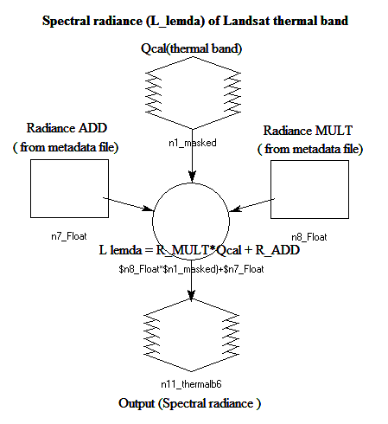


- النمذجة الرياضية لحساب حرارة سطح الارض Mathematical modelling
وتشمل حساب كل مما ياتي:-
أ). الاشعاع الطيفي Spectral radiance
ويتم حسابه بطريقتين:-
1). باستخدام المعادلة الاتية:-
$$L_{λ}=\left(\frac{{Lmax}_{λ}−{Lmin}_{λ}}{{Qcal}_{Max}}\right)×Q_{cal}+{Lmin}_{λ}$$
حيث ان lλ = الاشعاع الطيفي عند الـ TOA
, lmaxλ lminλ = تستخرج قيمها من الملف المرفق مع المرئية الفضائية metadata file ،
Qcal = قيمة العدد الرقمي (DN) للحزم الطيفية للمتحسس، Qcalmin = 0 قبل 2004 و يساوي 1 بعد 2004 ، Qcalmax = 255
2). حساب الاشعاع الطيفي للقمر لاندسات 8 وفق المعادلة التي تعتمد على قيم الاضافة والضرب لقيم الاشعاع الطيفي radiance add & mult –band
$$L_{λ}=ML×Q_{cal}+AL$$

Slide 5
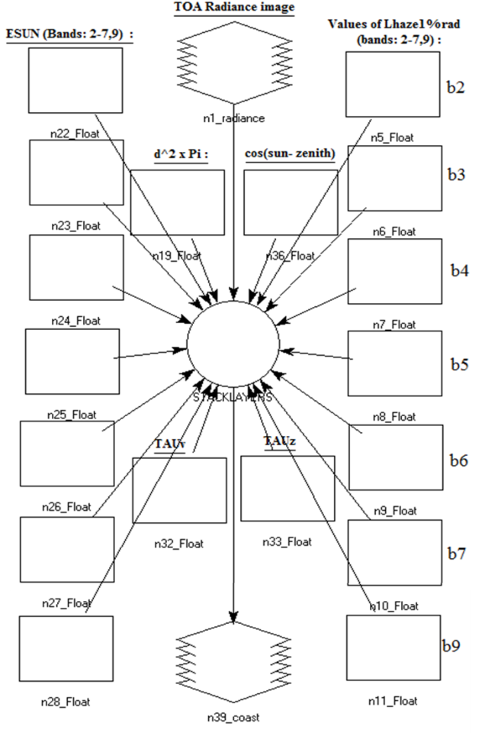




ب). الانعكاسية السطحية Surface reflectance
$$ρ_{λ}=\frac{π\left[L_{sat}\left(λ\right)−L_{p}(λ)\right]×d^{2}}{E_{0}(λ)×cos⁡(θ_{z})}$$
$L_{p}=L_{min}\left(λ\right)−L_{1\%}(λ)$
$$Exoatmospheric irradianc=E_{o}λ= E_{SUN}λ$$
θ = solar zenith = 90- solar elevation
الاشعاع الطيفي للجسم الداكن ويحسب وفق الاتي:-
$$L_{1\%}\left(λ\right)=\frac{0.01×cos⁡(θ_{z}){^}^{2}×E_{0}(λ)}{π×d^{2}}$$
$$d_{r}=1+0.033cos(DOY \frac{2π}{365})$$
DOY= تسلسل اليوم من السنة

Slide 6
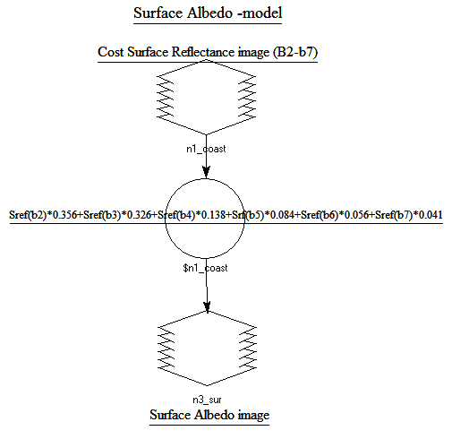
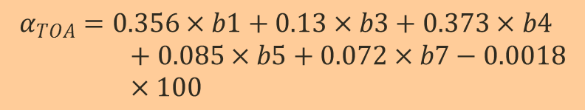
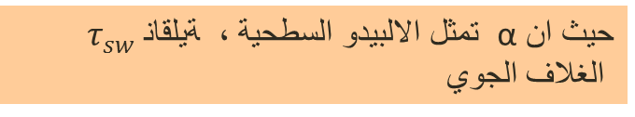
جـ). حساب الالبيدو
أ). لحساب قيمة الالبيدو للقمر لاندسات 4، 5، 7 تستخدم المعادلة الاتية:-
$$α_{TOA}=0.356×b1+0.13×b3+0.373×b4+0.085×b5+0.072×b7−0.0018×100$$
ب). اما للقمر الاصطناعي لاندسات 8 فيتم حساب قيمة الالبيدو عند المتحسس وفق المعادلة الاتية:-
- حساب الالبيدو السطحية surface albedo
حيث ان α تمثل الالبيدو السطحية ، $τ_{sw}$ ناقلية الغلاف الجوي

Slide 7
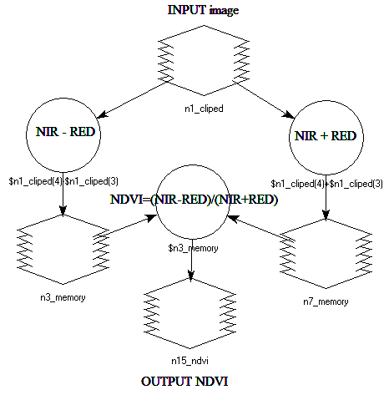
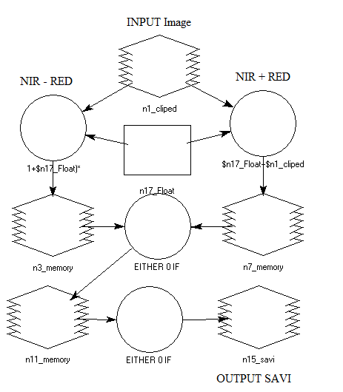
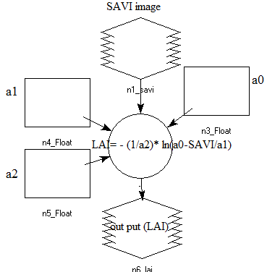

هـ). حساب مؤشر الغطاء النباتي المعدل للتربة SAVI
د). حساب مؤشر تسوية الاختلاف النباتي NDVI
$$SAVI= \frac{(1+L)×(TIR−RED)}{(L+TIR+RED)}$$
NDVI=(NIR-RED)/(NIR+RED)
حيث يمثل L معامل المعايرة ويعادل حوالي 0.5
و). حساب مؤشر مساحة الورقة LAI
LAI= - (1/a2)* ln( a0-SAVI/a1)
حيث أن a0, a1, a2 ثوابت يتم حسابها كي تتناسب ومنطقة الدراسة باستخدام طريقة المعايرة.

Slide 8
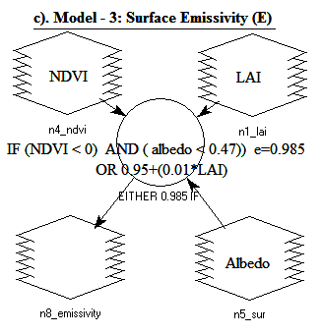
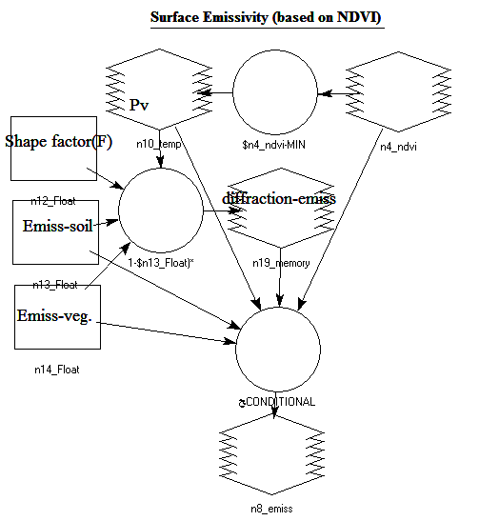
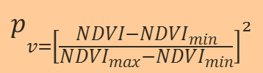


الطريقة الاولى:-
ز). حساب الانبعاثية
اذا كانت قيمة LAI اقل من 3
- LAI اكبر او تساوي 3 ، الانبعاثية تساوي 0.98
- NDVIاقل من صفر والالبيدو اقل من 0.47 ، الانبعاثية تساوي 0.99 .
الطريقة الثانية:-
بالاعتماد على قيمة NDVI اذا كانت اقل من 0.2 ، الانبعاثية = 0.97
اذا كانت اعلى من 0.5 ، الانبعاثية = 0.99،
اما اذا كنت بين 0.2 و 0.5 تستخدم المعادلات الاتية لحسابها:-
$ε=ε_{v}×p_{v}+ε_{s}\left(1−p_{v}\right)+d_{ε}$
حيث ان ε = الانبعاثية و εv = انبعاثية الغطاء النباتي و εs = انبعاثية التربة وPν= التناسب الخضري و dε = تاثير التوزيع الهندسي والانكسار الداخلي لمعالم سطح الارض
$$d_{ε}=(1−ε_{s})×(1−p_{v})×F×ε_{v}$$
$$p_{v={\left[\frac{NDVI−{NDVI}_{min}}{{NDVI}_{max}−{NDVI}_{min}}\right]}^{2}}$$
F يساوي تقريبا 0.55

Slide 9

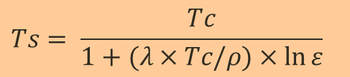
ح). حساب حرارة السطوع Brightness temperature
حيث ان k1 و k2 ثوابت قيمها مبينة في الجدول ادناه
Lλ = الاشعاع الطيفي للحزمة الحرارية.
القمر الاصطناعي | K1 | K2 | ارتفاع زاوية الشمس Sun elevation
LANDSAT_4 (TM) | 671.62 | 1284.30 | 61.20
LANDSAT_8 (OLI_TIRS) | b10=774.8853 b11= 480.8883 | b10= 1321.0789 b11= 1201.1442 | 68.32
ط). حساب حرارة سطح الارض LST
$$Ts= \frac{Tc}{1+(λ×Tc/ρ)×\ln{ε}}$$
حيث ان λ = معدل الطول الموجي للحزمة الحرارية و ρ = ثابت قيمته (0.01438 متر .كلفن) ويتم حسابه بالاعتماد على ثابت بولتزمان a وثابت بلانك h وسرعة الضوء c
$$ρ=h×c/a$$
T_{(°C)} = T_{(K)} - 273.15

Slide 10
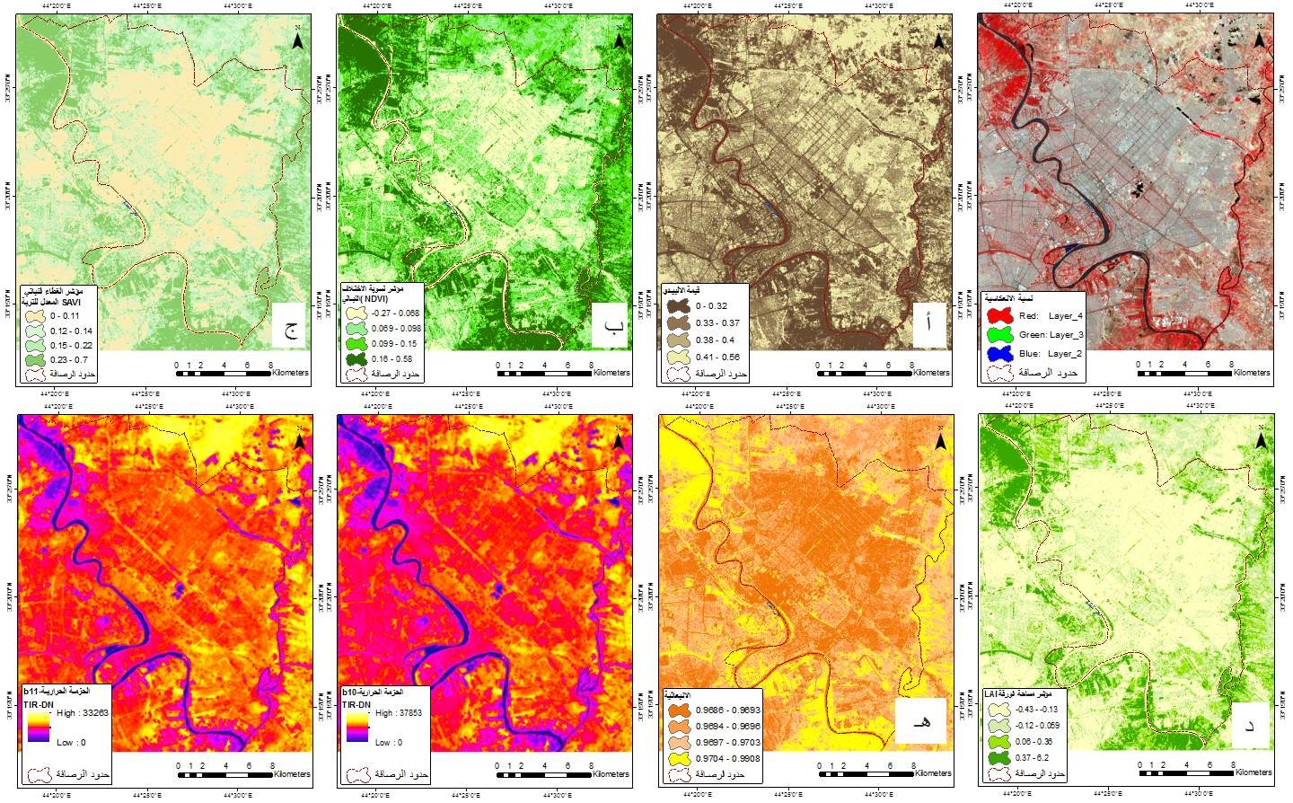
نتائج حساب المتغيرات الطيفية بتاريخ 31 مايس 2016

Slide 11
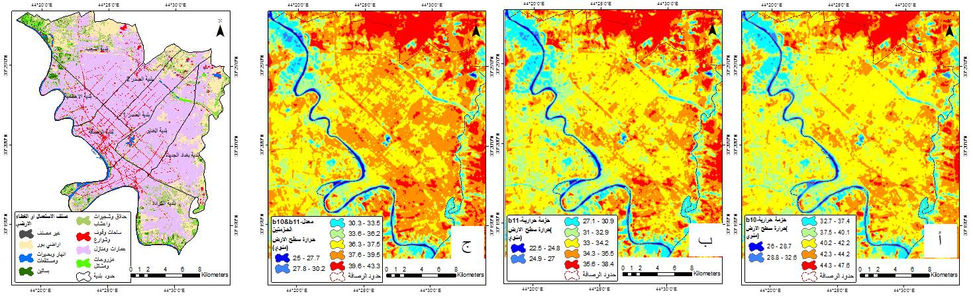
نتائج حساب حرارة سطح الارض بالمقارنة مع نوع الاستعمال بتاريخ 31 مايس 2016
شكل 4. 18: استعمالات الارض والغطاء الارضي في جانب الرصافة لعام 2016.
شكل 3. 18:التغير المكاني لحرارة سطح الارض في جانب الرصافة بتاريخ 31 مايس 2016,، حزمة B10 , B11, Avg.
جدول 4. 9: القيم الاحصائية لدرجات حرارة سطح الارض بحسب نوع الاستعمال او الغطاء الارضي بتاريخ 31 مايس 2016
صنف الاستعمال او الغطاء الارضي | المساحة (كم²) | المساحة (%) | أوطئ درجة حرارة (ᵒم) | اعلى درجة حرارة (ᵒم) | المدى (ᵒم) | معدل درجة الحرارة (ᵒم) | الانحراف المعياري (ᵒم)
انهار وبحيرات ومستنقعات | 7.73 | 2.1 | 25.10 | 39.78 | 14.68 | 28.31 | 2.21
عمارات ومنازل | 225.97 | 62.5 | 29.17 | 43.94 | 14.78 | 37.58 | 1.08
مزروعات ومشاتل | 4.15 | 1.1 | 26.71 | 39.18 | 12.47 | 33.04 | 1.95
بساتين | 6.81 | 1.9 | 25.89 | 40.38 | 14.49 | 32.88 | 2.32
حدائق وشجيرات واعشاب | 44.61 | 12.3 | 27.28 | 42.89 | 15.60 | 36.55 | 1.95
اراضي بور | 53.47 | 14.8 | 29.11 | 43.11 | 14.00 | 38.78 | 1.43
ساحات وقوف وشوارع | 18.88 | 5.2 | 26.82 | 44.84 | 18.01 | 37.17 | 2.41
غير مصنف | 0.00 | 0.0 | 36.85 | 39.86 | 3.01 | 38.46 | 1.08
شكل 4. 19: العلاقة بين حرارة سطح الارض (LST) ومؤشر تسوية الاختلاف النباتي NDVI لعام 2016.

Slide 12
ERDAS models for calculation LST & ET are available at:
https://www.researchgate.net/publication/324719992_Models_for_calculation_Land_surface_tempetature_LST_and_Evapotranspiration_ET_from_landsat_satellite

Slide 13

مؤشرات تصنيف الغطاء الارض في المدينة باستخدام بيانات الاستشعار عن بعد.
LULC classification indices in urban using remote sensing data
ان الغطاء الارضي في المدينة يتكون من اربعة انواع رئيسة هي المواد الكتيمة (الشوارع المبلطة والاسطح الكونكريتية) والغطاء النباتي، الترب المكشوفة او الاراضي البور، والاجسام المائية impervious surface material, green vegetation, exposed soil or bare soil and water bodies . لذلك عند وضع المؤشر يجب ان تكون الحزم الطيفية الممثلة لهذه الظواهر ضمن حسابات المعادلة الخاصة بكل مؤشر، بما يضمن فرز واضح لنوع الغطاء الارضي المراد تصنيفه داخل المدينة.
فرز المناطق السكنية والابنية داخل المدينة
هناك مؤشرات عدة لذلك :
1. New Built-Up Index (NBUI) Sinha et al. (2016):-
where l = 0 to 1 depending upon high density vegetation (l = 0) to low density vegetation (l = 1).

Slide 14
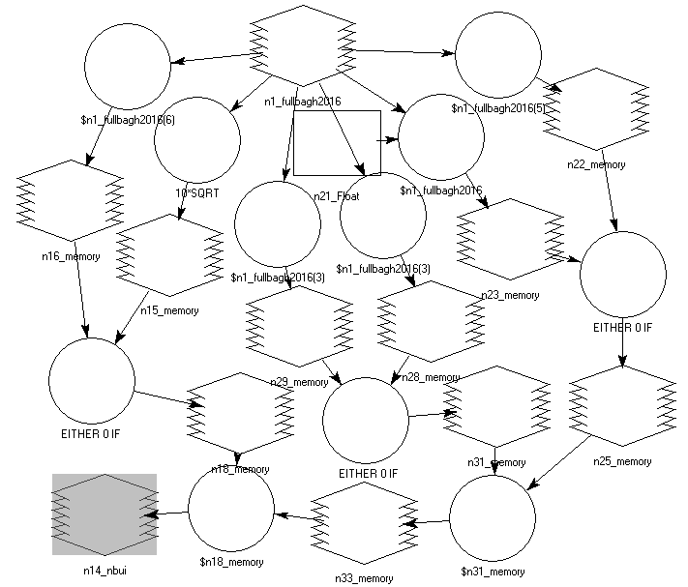
New Build up Index (NBUI)

Slide 15


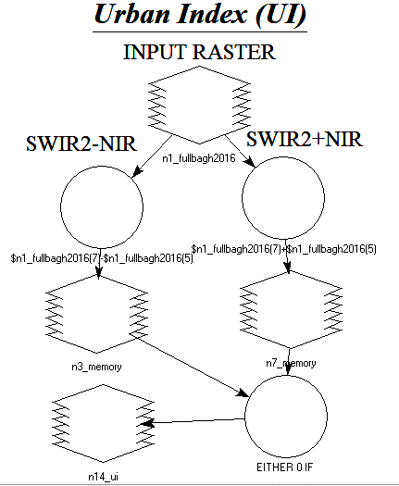
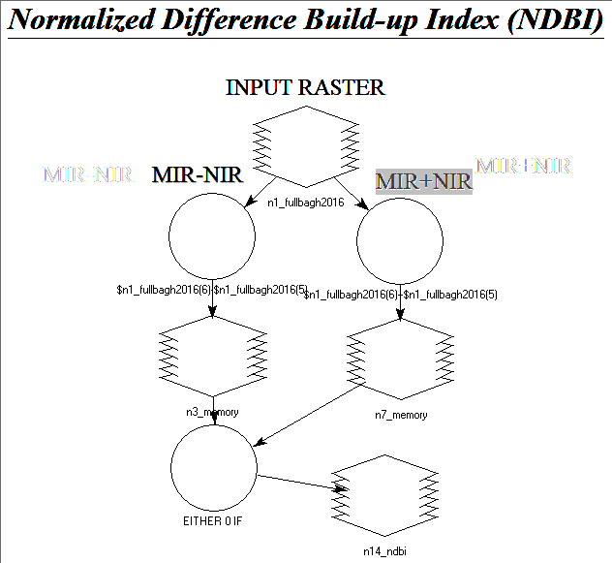
2. Urban Index (UI) (Zhang et al., 2013):-
3. Normalized Difference Built-up index
(NDBI) (Zha et al., 2003):-

Slide 16


4. Index-based Built-Up Index (IBI) , Xu, H.Q. (2008)
Where SAVI= Soil-Adjusted Vegetation Index
MNDWI= modified Normalized Difference Water Index (NDWI)
Xu, H.Q ( 2006)
index-based built-up index (IBI), Xu, H.Q, 2008
Where band NIR, SWIR1, and TIR (Landsat ETM+ bands 4, 5, and 6) As-syakur, et al. (2012).

Slide 17



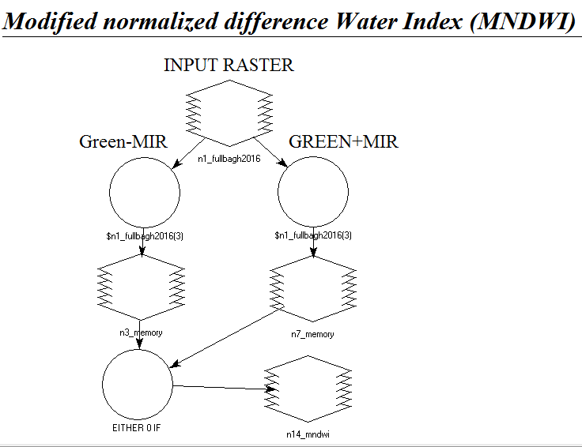
Water bodies indices:مؤشرات الاجسام المائية
Mcfeeters, S.K 1996
Gao, B.C. 1996
Xu, H.Q. 2006
In MNDWI equation, the built-up and vegetation pixels have lower values while water has higher values. Therefore, MNDWI maximally delineated water from other classes.

Slide 18
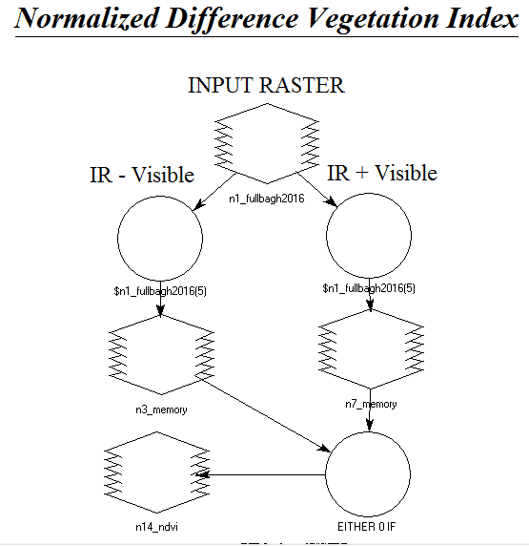

الغطاء النباتي vegetation cover

Slide 19


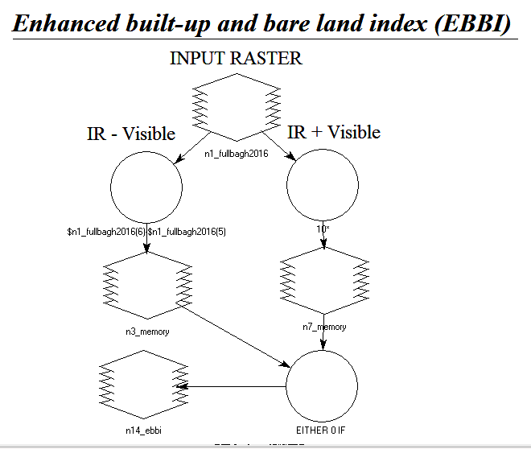
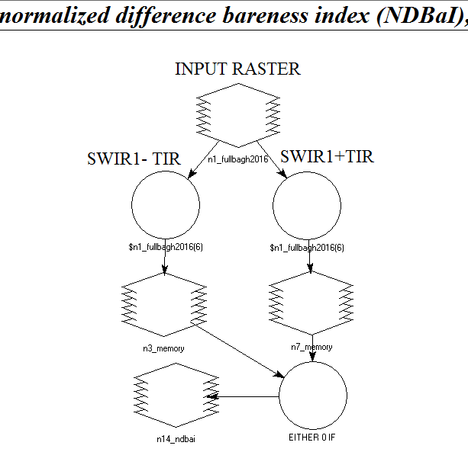
الاراضي البور Bare lands
normalized difference bare land index (NBLI) Hui Li et al. (2017)
normalized difference bareness index (NDBaI), Zhao and Chen (2005)
Enhanced built-up and bare land index (EBBI) As-syakur et al. (2012)

Slide 20
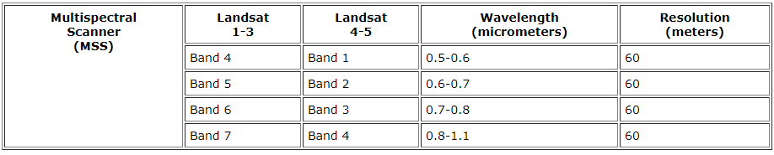
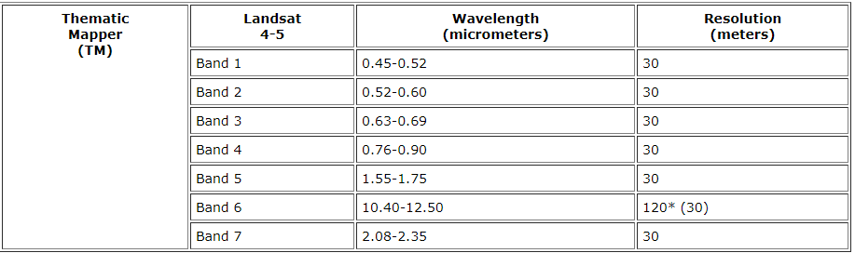
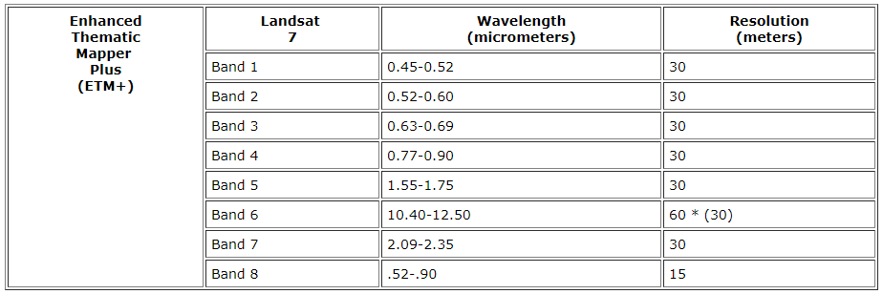
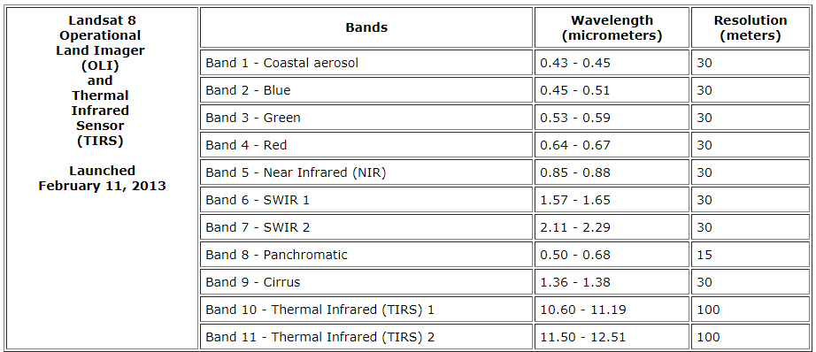

Slide 21
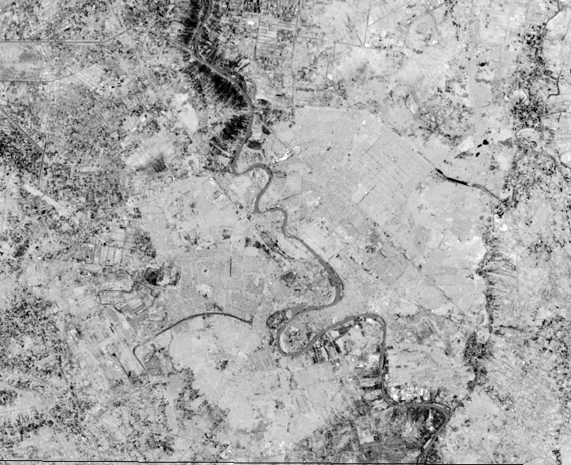
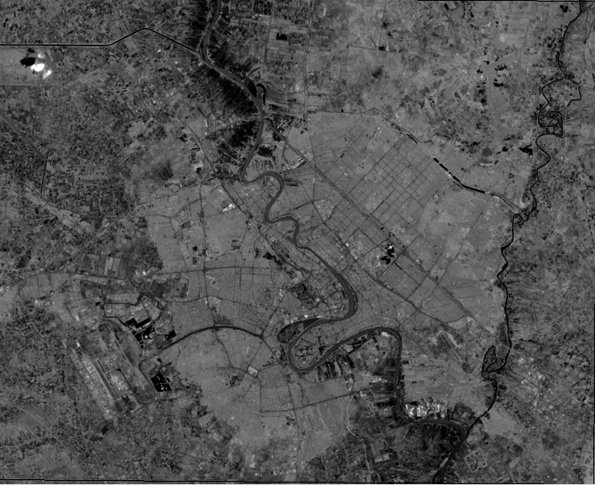
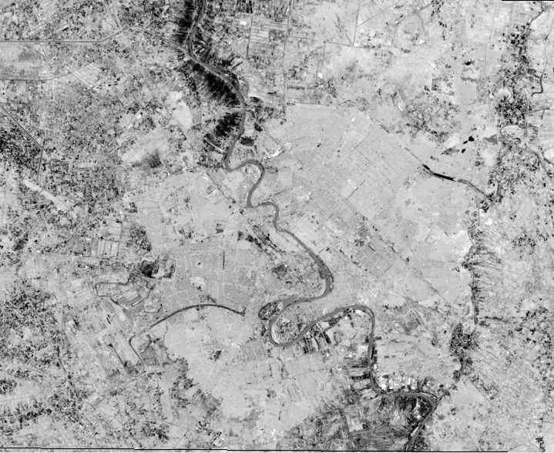
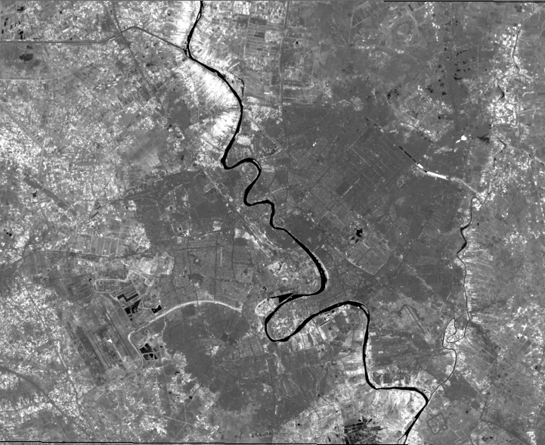
NDBaI
NBLI
EBBI
NDVI

Slide 22
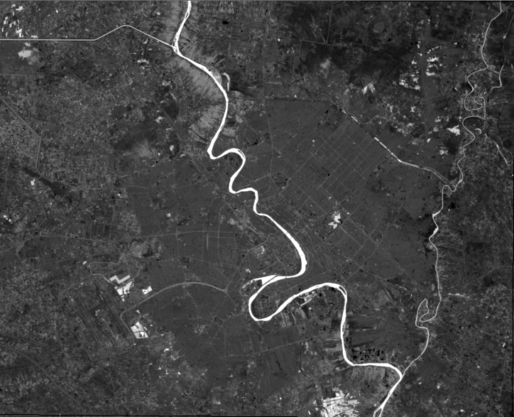
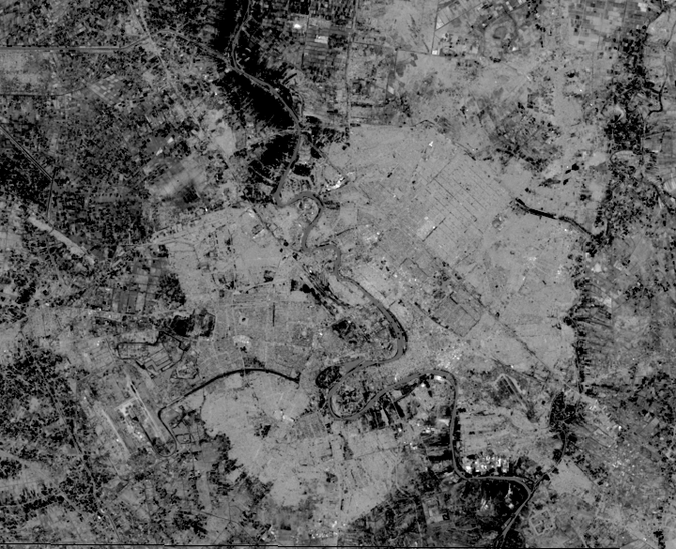
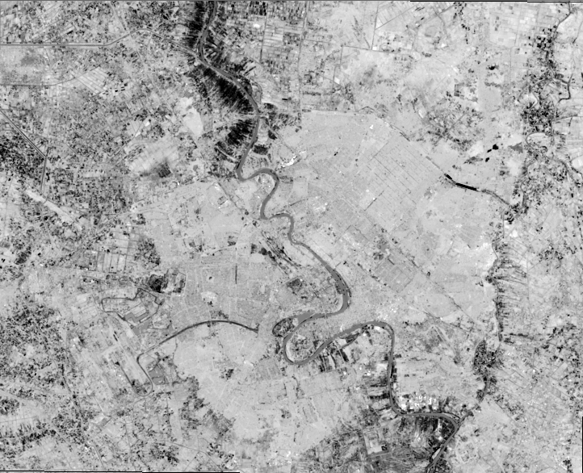
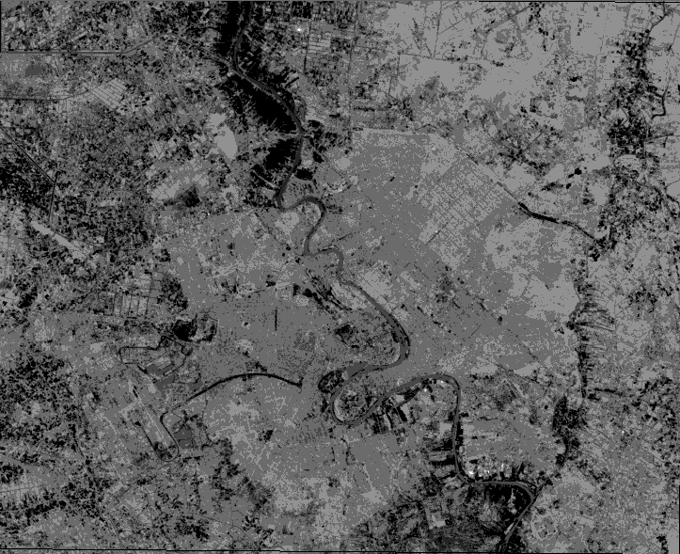
MNDWI
UI
NDBI
NBUI

Slide 23
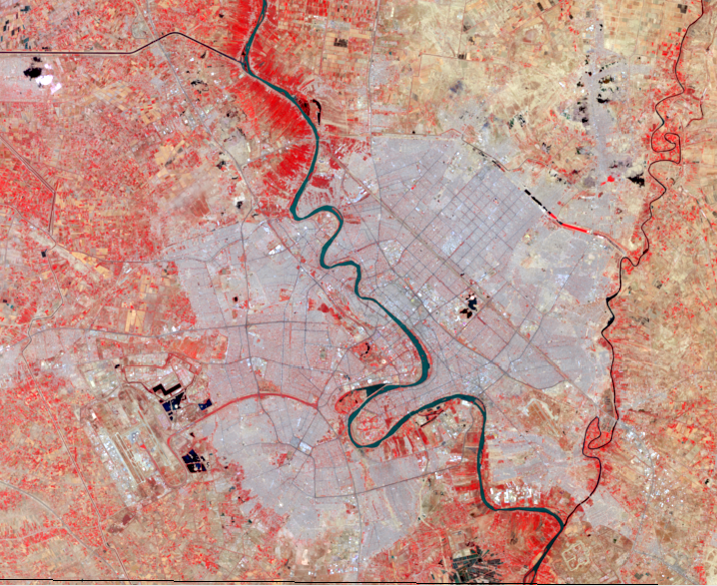
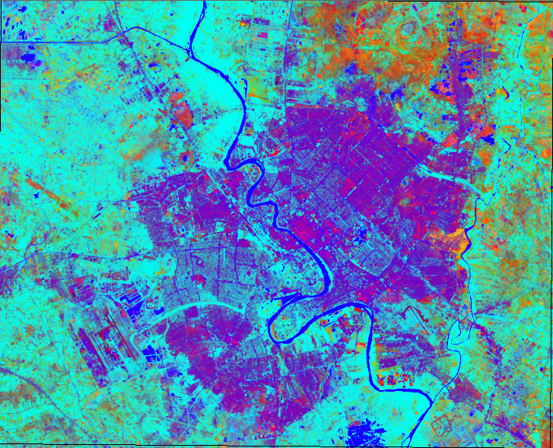
مقارنة بين المزج اللوني للحزم الطيفية للقمر لاندسات
والمزج اللوني للمؤشرات الحضرية
للحصول على المزج اللوني للمؤشرات الحضرية ، يتم اجراء bands stacking لاهم المؤشرات وللحصول على ادق تصنيف للغطاء الارضي في المدينة بالامكان استخدام طرق تصنيف دقيقة مثل Spectral angle mapper (SAM) .
FCC (5,4,2)
FCC-Urban indices (NDBaI, NDVI, MNDWI)

Slide 24
النهاية

